Slide 1


2、RabbitMQ
TAHNK YOU FOR WATCHING
主讲老师Mark：446106311

Slide 2
AMQP概论
AMQP，即Advanced Message Queuing Protocol,一个提供统一消息服务的应用层标准高级消息队列协议。
包括的要素
生产者、消费者、消息
信道
交换器、队列、绑定、路由键
消息的确认
消费者收到的每一条消息都必须进行确认（自动确认和自行确认）
绑定(路由键A,D)
路由
队列1
投递
消费者1,2,...
路由键(A)
交换器
生产者
发布
路由
队列2
投递
消费者N,....
绑定(路由键B)

Slide 3
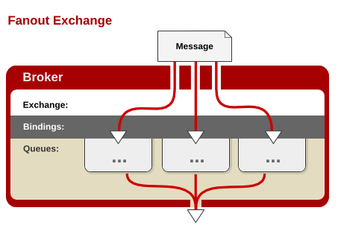
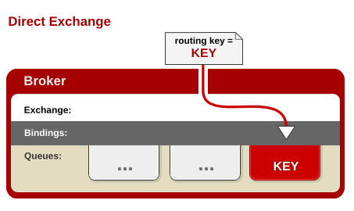
交换器类型

Slide 4
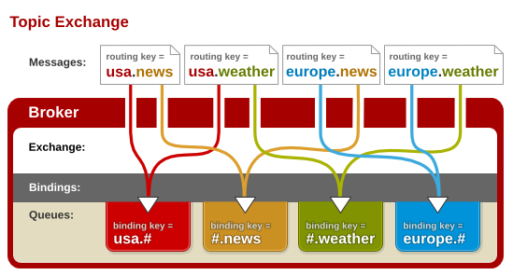
交换器类型
路由键中的“*”和“#”
虚拟主机

Slide 5
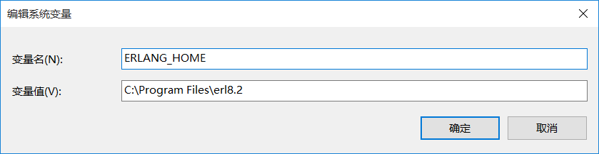
RabbitMQ在Windows下安装和运行
1、下载Erlang：
http://www.erlang.org/downloads/19.2
2、下载Windows版RabbitMq：
http://www.rabbitmq.com/releases/rabbitmq-server/v3.6.6/rabbitmq-server-3.6.6.exe
3、安装并配置环境变量：
增加变量ERLANG_HOME C:\Program Files\erl8.2
path下添加 %ERLANG_HOME%\bin
增加变量RABBITMQ_BASE C:\Program Files\RabbitMQ Server\rabbitmq_server-3.6.6
path下添加 %RABBITMQ_BASE%\sbin;%RABBITMQ_BASE%\ebin

Slide 6
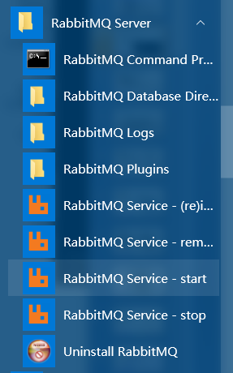
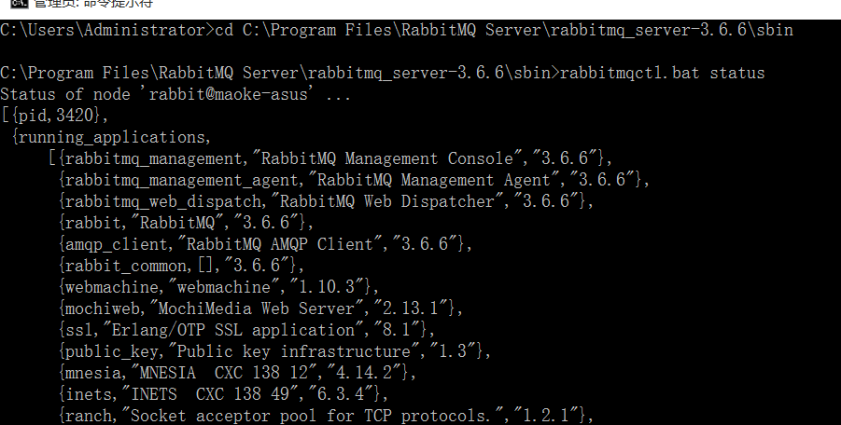
RabbitMQ在Windows下安装和运行
4、在开始菜单中启动服务
5、可以在安装目录的sbin下运行rabbitmqctl.bat status检测是否安装成功

Slide 7
使用RabbitMQ原生Java客户端进行消息通信
客户端需要amqp-client-5.0.0.jar和slf4j-api-1.6.1.jar
建议使用Maven：
<dependency>
<groupId>com.rabbitmq</groupId>
<artifactId>amqp-client</artifactId>
<version>5.0.0</version>
</dependency>
注意：5系列的版本最好使用JDK8及以上， 低于JDK8可以使用4.x(具体的版本号到Maven的中央仓库查)的版本。本课程使用5系列版本，其余版本不予理会。

Slide 8
使用RabbitMQ原生Java客户端进行消息通信
生产者和消费者一般用法
队列和交换器的多重绑定
一个连接多个信道
一个队列多个消费者

Slide 9
使用RabbitMQ原生Java客户端进行消息通信
生产者和消费者一般用法
看看路由键有无影响？

Slide 10
使用RabbitMQ原生Java客户端进行消息通信
路由键中的“*”和“#”
生产者和消费者使用Topic，看看路由键中的“*”和“#”的实际效果
A.info.email
A.*.email
A.#

Slide 11
消息发布时的权衡
快，低
慢，高
无保障
失败通知
发布者确认
备用交换器
高可用队列
事务
事务+高可用队列
消息的持久化
不做任何配置的情况下，生产者是不知道消息是否真正到达RabbitMQ，也就是说消息发布操作不返回任何消息给生产者。怎么保证我们消息发布的可靠性？有几种常用机制。
失败通知
发送消息时设置mandatory标志
失败通知
生产者
发布
路由
队列N.....
mandatory=true

Slide 12
消息发布时的权衡
事务
事务的实现主要是对信道（Channel）的设置，主要分为启动事务、提交事务、回滚事务。AMQP协议层面为我们提供了事务机制，但是事务机制本身也会带来问题：
1、严重的性能问题 2、使生产者应用程序产生同步
发送方确认模式
RabbitMQ团队为我们拿出了更好的方案，即采用发送方确认模式，该模式比事务更轻量，性能影响几乎可以忽略不计。
mandatory=true
未收到返回Nack
路由
生产者
交换器
队列N.....
消息不可路由时
发布
收到返回Ack

Slide 13
消息发布时的权衡
发送方确认模式
消息可路由时
成功返回Ack
路由
生产者
交换器
队列N.....
发布
路由
发生内部错误无法投递入队列时返回Nack
失败通知
生产者
发布
路由
队列N.....
备用交换器
mandatory=true

Slide 14
消息消费时的权衡
慢 ~4000个/秒
消息的获得方式
拉取Get
推送Consume
拉取
低
性能
总量2500的QoS
事务
可靠性
同一 水平
批量(2500)事务
消息的应答
自动确认
自行手动确认
小量(100左右)QoS
小量(100左右)QoS
批量(2500)事务
同一 水平
事务
拉取
高
总量2500的QoS
QoS预取模式
快 ~12000个/秒

Slide 15
消息消费的拒绝
消息的拒绝方式
Reject
Nack
正常队列
投递
发布
拒绝
消费者
死信交换器DLX
生产者
且不重新投递
DLX
其他队列
或者过期，或者由其他消费者处理

Slide 16
队列的控制
临时队列
自动删除队列
单消费者队列
自动过期队列
队列保留参数列表
参数名 | 目的
x-dead-letter-exchange | 死信交换器
x-dead-letter-routing-key | 死信消息的可选路由键
x-expires | 队列在指定毫秒数后被删除
x-ha-policy | 创建HA队列
x-ha-nodes | HA队列的分布节点
x-max-length | 队列的最大消息数
x-message-ttl | 毫秒为单位的消息过期时间，队列级别
x-max-priority | 最大优先值为255的队列优先排序功能
永久队列
队列的持久性
队列级别消息过期

Slide 17
消息的属性
属性名 | 用处
content-type | 消息体的MIME类型，如application/json
content-encoding | 消息的编码类型，如是否压缩
message-id | 消息的唯一性标识，由应用进行设置
correlation-id | 一般用做关联消息的message-id，常用于消息的响应
timestamp | 消息的创建时刻，整形，精确到秒
expiration | 消息的过期时刻， 字符串，但是呈现格式为整型，精确到秒
delivery-mode | 消息的持久化类型，1为非持久化，2为持久化，性能影响巨大
app-id | 应用程序的类型和版本号
user-id | 标识已登录用户，极少使用
type | 消息类型名称，完全由应用决定如何使用该字段
reply-to | 构建回复消息的私有响应队列
headers | 键/值对表，用户自定义任意的键和值
priority | 指定队列中消息的优先级

Slide 18
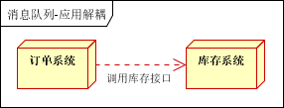
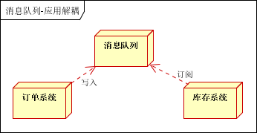
集成和实战
与Spring集成
实战-应用解耦
SpringBoot整合RabbitMQ

Slide 19
RabbitMQ在Linux下的安装
在Linux(以CentOS7为例)下安装RabbitMQ
1、wget https://packages.erlang-solutions.com/erlang-solutions-1.0-1.noarch.rpm
2、rpm -Uvh erlang-solutions-1.0-1.noarch.rpm
3、yum install epel-release
4、yum install erlang
5、wget http://www.rabbitmq.com/releases/rabbitmq-server/v3.6.6/rabbitmq-server-3.6.6-1.el7.noarch.rpm
6、yum install rabbitmq-server-3.6.6-1.el7.noarch.rpm

Slide 20
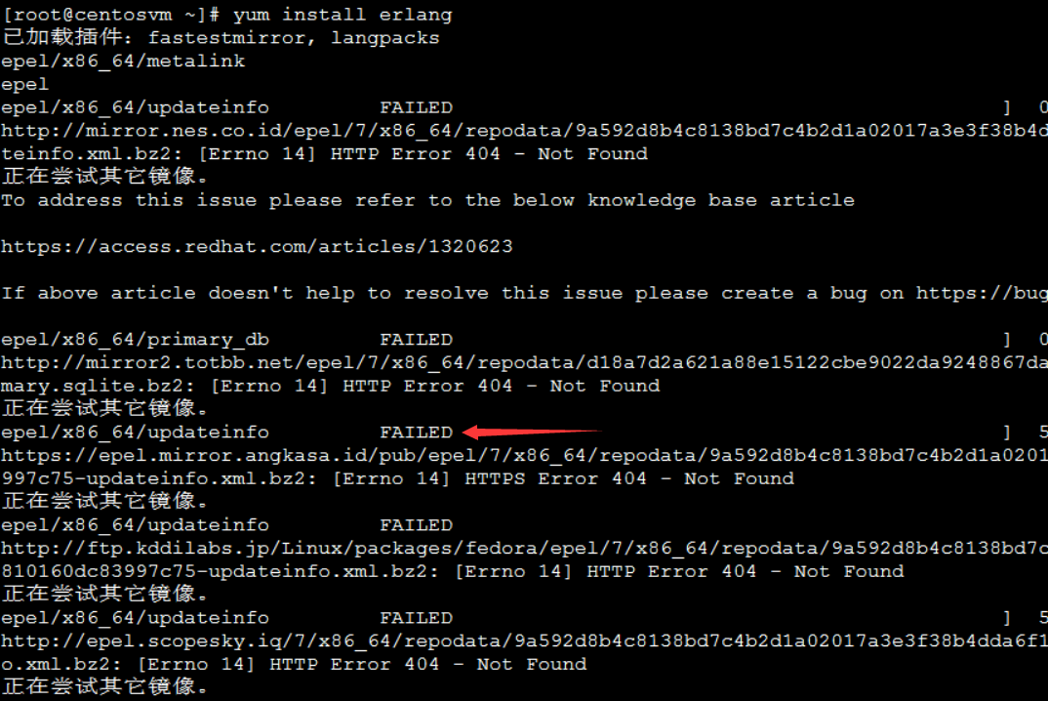
RabbitMQ安装

Slide 21
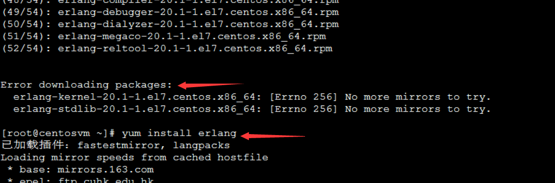
RabbitMQ安装
出现了上述图示中的失败情况时，请多试几次。特别是安装epel-release和erlang时，因为需要下载的包较大且网速较慢，出现下载不成功的概率很大，请多试几次，确保安装和运行的成功。

Slide 22
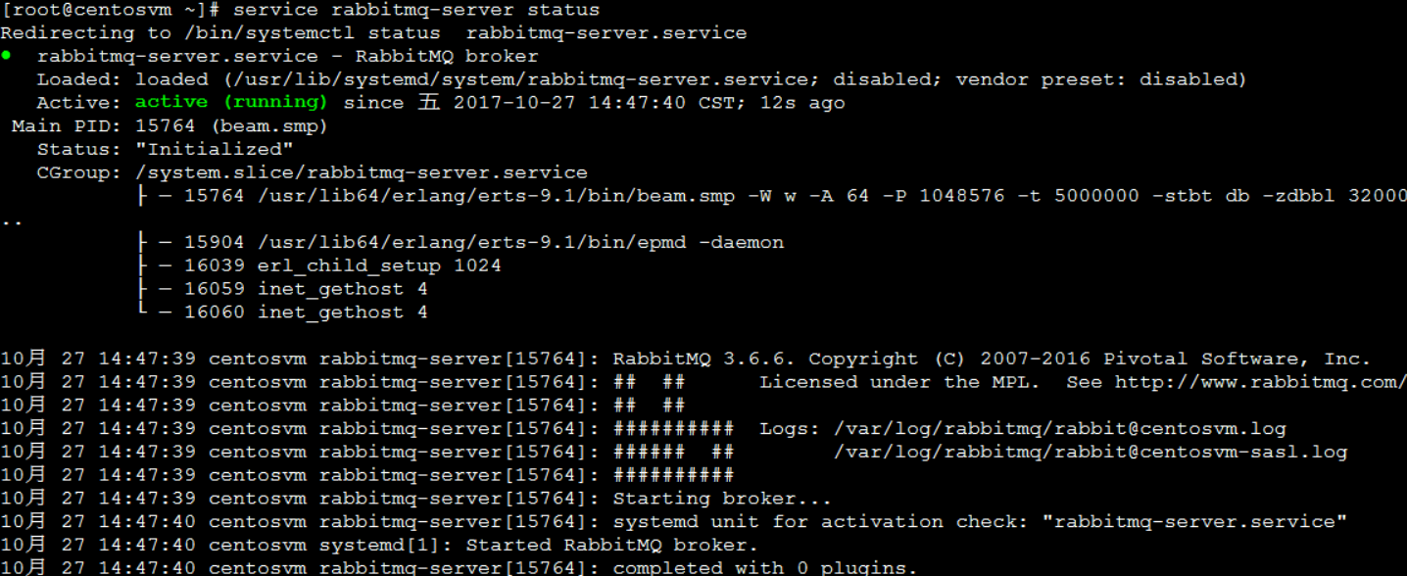
RabbitMQ安装
安装完成后
1、service rabbitmq-server start
2、service rabbitmq-server status

Slide 23
RabbitMQ安装
RabbitMQ常用端口：client端通信端口： 5672 管理端口 ： 15672 server间内部通信端口： 25672 4369
如端口出现不能访问，考虑是否防火墙问题，可以使用形如以下命令开启或直接关闭防火墙：
firewall-cmd --permanent --add-port=15672/tcp
运行rabbitmqctl status出现Error: unable to connect to node rabbit@controller: nodedown之类问题考虑如下几种解决办法：
1、重启服务
service rabbitmq-server stop
service rabbitmq-server start
2、检查/var/lib/rabbitmq中是否存在.erlang.cookie，没有则新建一个，里面随便输入一段字符串
3、重新安装服务
4、百度或者Google一下

Slide 24
管理RabbitMQ
日志一般放在：
/var/log/rabbitmq/rabbit@centosvm.log
/var/log/rabbitmq/rabbit@centosvm-sasl.log
管理虚拟主机
rabbitmqctl add_vhost [vhost_name]
rabbitmqctl list_vhosts
启动和关闭rabbitmq
rabbitmq-server会启动Erlang节点和Rabbitmq应用
rabbitmqctl stop会关闭Erlang节点和Rabbitmq应用
rabbitmqctl stop_app关闭Rabbitmq应用
rabbitmqctl start_app启动Rabbitmq应用
rabbitmqctl status 检查消息节点是否正常
Rabbitmq配置文件放在 /etc/rabbitmq 下，名为rabbitmq.config，没有且需要使用则可以自己新建一个。

Slide 25
管理RabbitMQ
用户管理
rabbitmqctl add_user [username] [pwd]
rabbitmqctl delete_user [username]
用户权限控制
rabbitmqctl set_permissions [-p <vhostpath>] <user> <conf> <write> <read>
如用户Mark在虚拟主机logHost上的所有权限：
rabbitmqctl set_permissions –p logHost Mark “.*” “.*” “.*”
用户的角色
查看队列
rabbitmqctl list_queues
查看交换器
rabbitmqctl list_exchanges
查看绑定
rabbitmqctl list_bindings

Slide 26
RabbitMQ集群
RabbitMQ內建集群
內建集群的设计目标，集群可以保证消息的万无一失吗？
集群中的队列和交换器
集群中的节点，有两种类型
构建我们自己的集群
单机下的集群
多机下的集群
移除集群中的节点

Slide 27
RabbitMQ集群高可用
镜像队列
什么是镜像队列
镜像队列的使用
RabbitMQ的Web控制台
命令提示符下运行rabbitmq-plugins enable rabbitmq_management
重启RabbitMQ
在浏览器中打开http://localhost:15672 用户名密码：guest/guest，但是缺省只能在本机访问。

Slide 28

推荐书籍
和
http://www.rabbitmq.com/documentation.html

